Slide 1

SOLIRIS project
HR Transformation through Artificial Intelligence
Transformação de Recursos Humanos através da Inteligência Artificial: Explorando as Aplicações de Machine Learning
Apresentado por
Sophia Carrazza

Slide 2


Sumário
3 | 4 | 5 | 7 | 9 | 10 | 11 | 12
Gráficos e introdução | Conceitos introdutórios - IA e ML | Formas de uso de IA e ML no RH | Aquisição de Talentos | Como as Big Techs estão usando IA | Benefícios e Desafios | Benefícios e Desafios | Contact Information

Slide 3



De acordo com a 5ª edição anual do Global Human Capital Trends da Deloitte:
Quase 53% das empresas estavam redesenhando seus programas de RH
22% aproveitam a IA para fornecer soluções de gestão de RH
47%
53%

Slide 4


Sobre IA e ML
01
Inteligência Artificial
02
IA fraca
É a simulação de processos de inteligência humana por máquinas, incluindo sua aprendizagem, raciocínio e autocorreção;
É treinada para uma tarefa específica (como a Siri da Apple);
03
IA forte
04
Machine Learning
Possui habilidades cognitivas humanas generalizadas para ter inteligência suficiente para resolver uma tarefa desconhecida.
É um subconjunto da IA que constitui vários algoritmos para ajudar a máquina a aprender uma tarefa.
ML tem 3 classificações principais de algoritmos:
1- aprendizagem supervisionada
2- não supervisionada
3- reforçada.

Slide 5


(nosso maior foco)
Aquisição de Talento
Onboarding
Treinamento
Análise de Desempenho
A IA monitora o desempenho dos profissionais, definindo objetivos e detectando falta de engajamento.
A IA organiza e coordena programas de treinamento para os funcionários ao longo de seu turno.
A IA determina procedimentos de integração personalizados para cada posição na adaptação.
A IA seleciona rapidamente os melhores candidatos no recrutamento.
IA no RH - Formas de uso

Slide 6
Tracking e avaliação do Candidato
Atração de Talentos
Detecção de atrito
Gestão de habilidades/ desempenhos individuais
O ML cria recomendações de treinamento com base nas necessidades da empresa, tendências de mercado, etc
O ML identifica o risco de atrito entre funcionários para entender sua probabilidade de deixar ou não a empresa.
O ML recomenda o trabalho adequado aos aplicadores da vaga.
O ML gerencia e acompanha o progresso do fluxo de candidatos a uma vaga.
ML no RH - Formas de uso

Slide 7

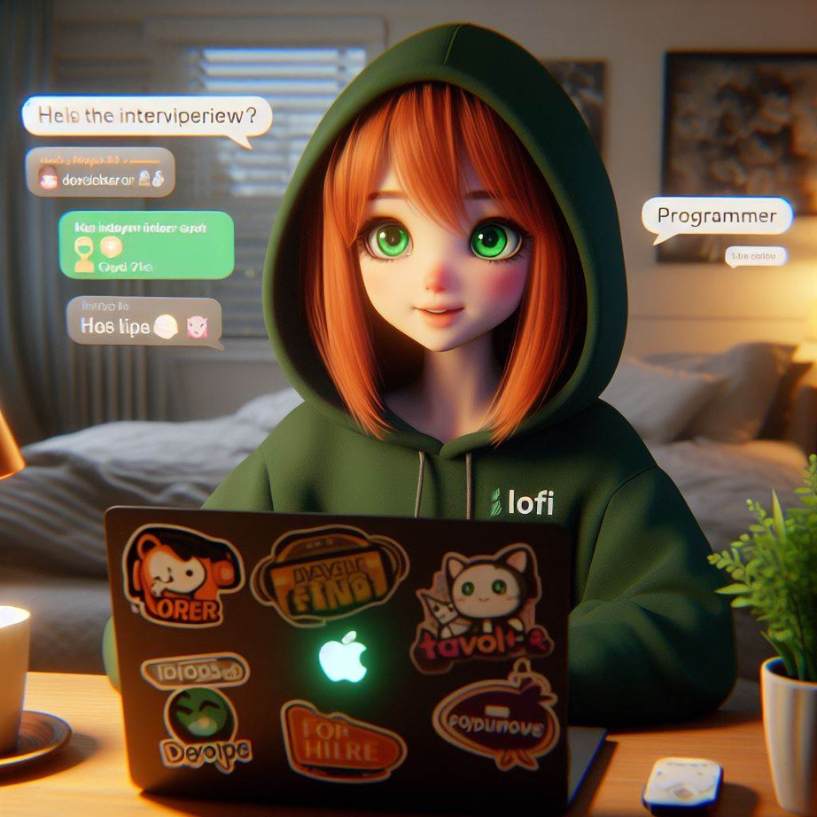



Na aquisição de talentos
Uma IA pode escanear, ler e avaliar CVs por meio de palavras-chave como qualificação, experiência ou localização, além de acompanhá-los durante todo o processo, diminuindo a carga de trabalho dos recrutadores.
Rapidez do processo
Minimização
de erros
Conforto dos candidatos

Slide 8
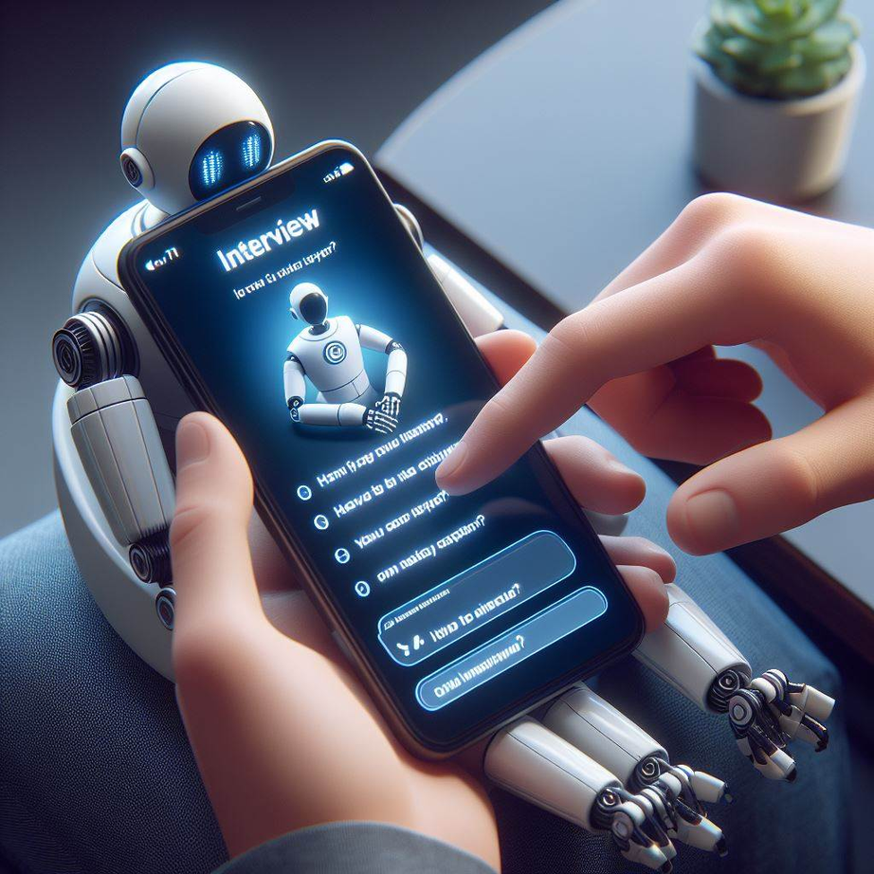
Uma IA de chatbot pode:
Avaliar os traços psicoemocionais de um candidato;
Aprender com cada interação e melhorar suas respostas ao longo do tempo;
Fazer os candidatos se sentirem mais confortáveis em uma entrevista com um chatbot no conforto de suas casas;
Reduzir o viés humano no processo de entrevista, garantindo uma avaliação mais justa e imparcial.

Slide 9

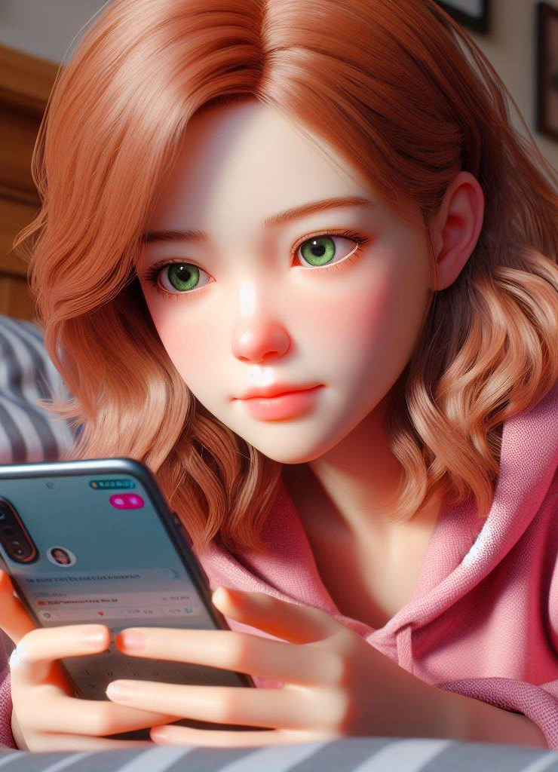
Como as Big Techs estão usando IA em 4 regiões do mundo
América do Norte, Europa, Ásia-Pacífico e América Latina

Slide 10





70% dos executivos acreditam que o maior impacto competitivo da IA ocorrerá em funções fora da TI
Mais de quatro em cada cinco empresas consideram a IA essencial
Maiores gastadores de IA (em 2015)
Norte-americanos
80mi
Europeus
73mi

Slide 11





Benefícios da IA
A IA está ajudando os funcionários a fazerem um trabalho melhor e as empresas a terem o desempenho que não tinham antes;
A tecnologia é vista produzindo muitos novos empregos, mas automatizando outros também;
IA e ML realizam avaliações de desempenho periódicas e imparciais e são capazes de prever informações substanciais com menos margem de erro.
As empresas com os maiores ganhos de receita provenientes da IA em 2015 prevêem a necessidade de pelo menos 3x mais novos empregos em cada função até 2020

Slide 12


Desafios
Conclusão
No artigo, é dito que a IA é vista como bem-sucedida ao realizar atividades simples de RH, mas até que ponto ela pode lidar com questões complexas de RH, ainda estava a ser visto.
No entanto, atualmente, pode-se dizer que é possivel lidar com questões muito mais complexas com IA, principalmente com o surgimento de chatbots como o Chat GPT - 4 e outros que lidam com NLP, mostrando que, com a alta procura de tecnologias de RH, um projeto de Chatbot Entrevistador é uma excelente resposta para essa demanda.
As máquinas só podem agir como humanos se foi dado a elas informações sobre o mundo.
A IA não consegue lidar com questões/problemas sensíveis no local de trabalho como os humanos e não consegue exibir empatia.

Slide 13
OBRIGADA!
Sophia Carrazza

